Slide 1
第四章 表象与变换
内容简介：本章讨论各种不同的表象以及它们之间的变换关系。这就如同，在数学中给定坐标系后，应该讨论坐标系之间的坐标变换一样。另外，我们还曾指出，一个量子态，相当于一个态“矢量”。在数学中，一个矢量，在选定坐标系后，可以用它在该坐标系中的一组分量来表示。但是，一个矢量，也可以用一个矢量符号表示。这种表示并不依赖于坐标系的选取，但同样可以进行各种矢量运算。同样，在量子力学中，一个态矢量也可用类似的方法表示，这就是狄拉克符号。在本章将介绍这种表示法以及运算规则。
除表象外，本章还要介绍一些有关绘景的知识。

Slide 2
第四章 表象与变换
4.1 矢量空间
4.2 态和算符的表象表示
4.3 量子力学公式的矩阵表示
4.4 幺正变换
4.5 狄拉克符号
4.6 线性谐振子粒子数表象
4.7 绘景的分类

Slide 3









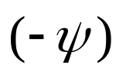

4.1 矢量空间
1.线性矢量空间
定义：无穷多个抽象的数学元素的集合，规定了下列两种 运算，则称这个集合为一个线性矢量空间。
运算一：集合内任意两个矢量 和 ，总有一个确定的 与 之对应，记作 这种对应法称为加法。
加法运算满足下列条件：
交换律
结合律
存在唯一零矢量 ，对任意矢量 都有
对集合中的任意矢量 ，都有唯一的逆矢量 存
在，满足

Slide 4




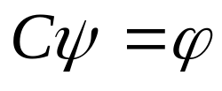






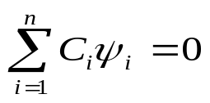

4.1 矢量空间
运算二：规定一种确定的对应方法，使得 中的任意矢量 和数域中任意数 ，在集合中总有一个矢量 与之对应，这种对应法则叫数乘，记作
数乘满足下列条件：
2.线性相关与线性无关
线性无关：对于线性矢量空间 个矢量集合 ，若线性组合 ，只有当所有系数 时才成立，

Slide 5



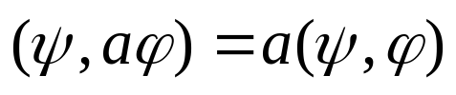

4.1 矢量空间
则称 个矢量线性无关，否则 个矢量称线性相关。
一个线性矢量空间中可以找到的线性无关矢量个数的最大值 ，称为该线性矢量空间的维数。
3.内积运算
规定一种确定的对应方法，对于线性矢量空间中的任意两个矢量 和 ，总有一个复数 与之对应，且满足下列条件，则称为矢量的内积：

Slide 6

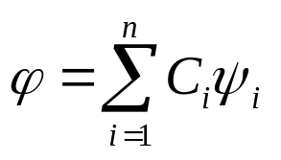
4.1 矢量空间
4.标准正交基
作为标准正交基，必须满足下列条件：
是线性无关的;
具有完备性：内积空间的任意矢量 可以表示为

